Slide 1
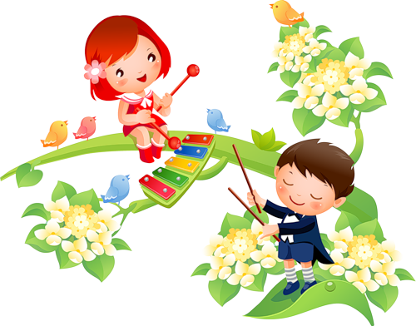
Государственное бюджетное дошкольное образовательное учреждение
детский сад №50 комбинированного вида
Колпинского района Санкт-Петербурга
Музыкальная викторина
Составила:
Волкова Ирина Спиридоновна

Slide 2
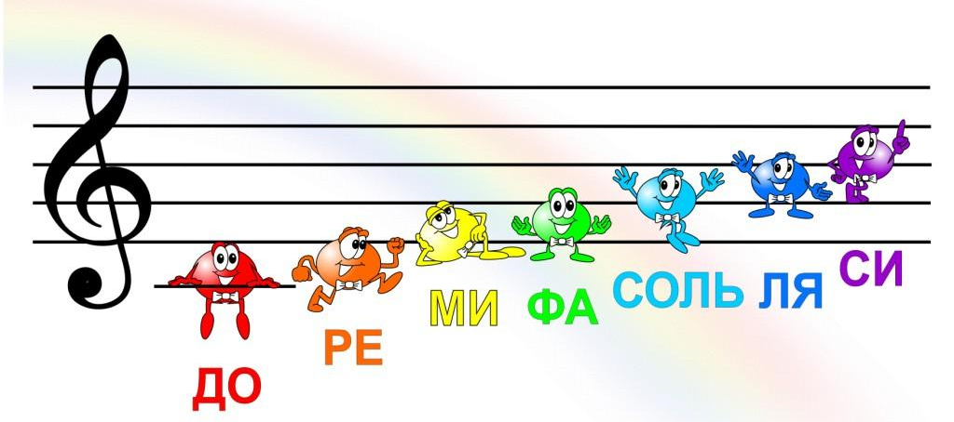
Назови ноты

Slide 3
Музыкальные загадки
Р
ТО
МО
ТАК
ЖАС
Н
ВА
ЛЁК

Slide 4
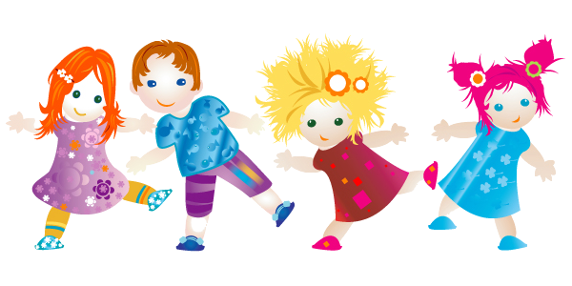
А теперь пришла пора
Поиграть нам детвора!

Slide 5
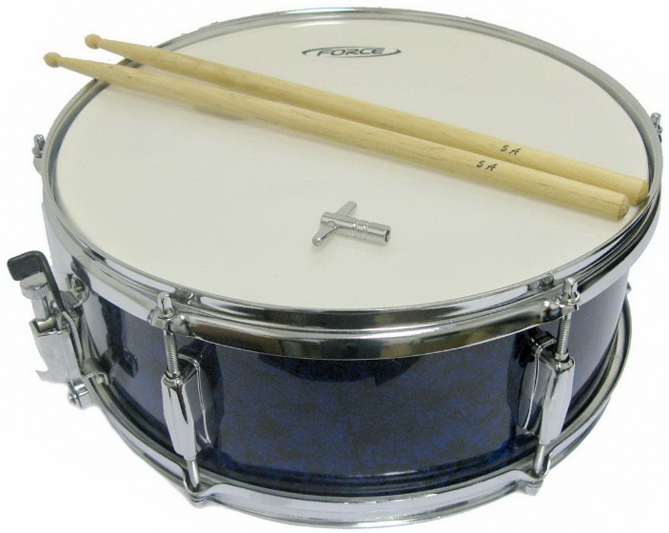
Деревянные подружки
Пляшут на его макушке.
Бьют его, а он гремит
В ногу всем шагать велит!

Slide 6
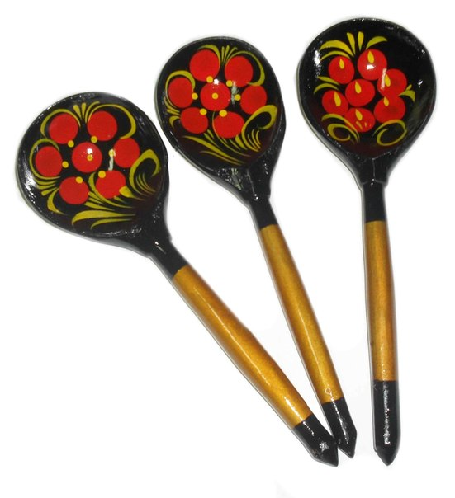
Деревянные подружки
Звонко бьются друг об дружку
Расписные, как матрешки
Угадали? Это …

Slide 7
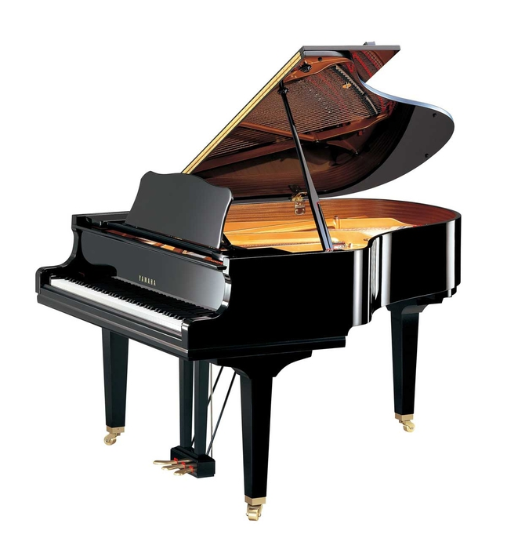
У какого инструмента
Есть и струны и педаль
Что же это? Несомненно –
Это звонкий наш …

Slide 8
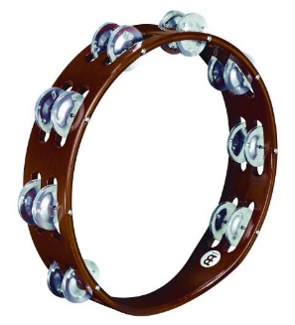
Он любит, когда его бьют
Покоя ему не дают
Он пляшет в руках и звенит
И добрых людей веселит!

